Slide 1


Slide 2
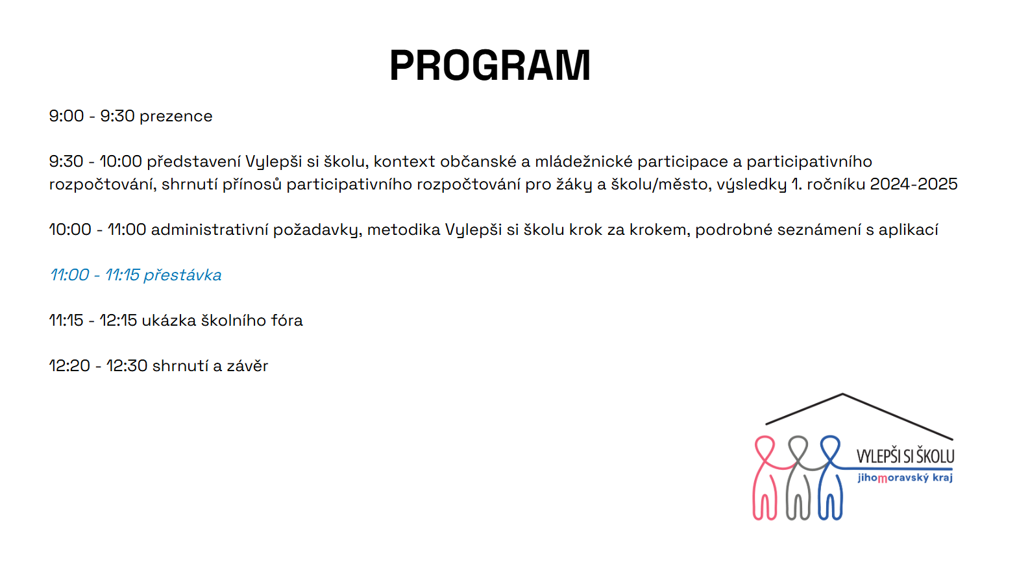

Slide 3
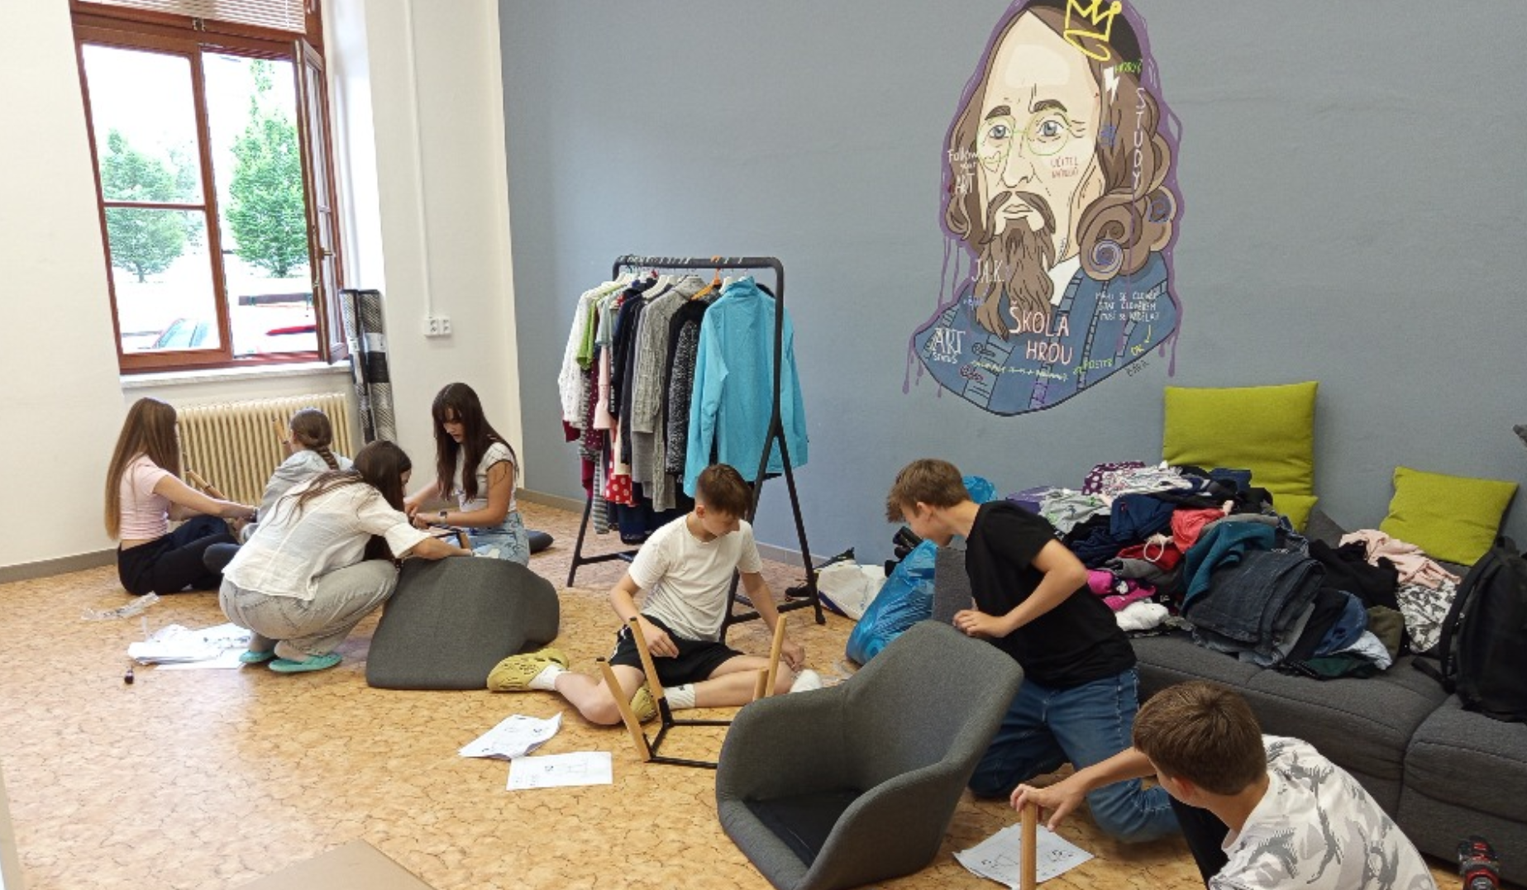

https://www.mladezprokraj.eu/
www.vylepsiskolu.cz

Slide 4

PARTICIPATIVNÍ ROZPOČET VE ŠKOLE
participace žáků = významný faktor rozvoje školy
jasný vzkaz školy, že ji zajímá perspektiva žáků
aktivní účastníci vlastního učení
nápady studentů / potřeby komunity
sounáležitost se školou
občanská angažovanost a výchova k podnikavosti
zážitek “nic není zadarmo”
spolupráce student - škola - (město)

Slide 5

1. ročník 2024 - 2025
58 zapojených organizací (škol SŠ, ZŠ a DD) - 60 participativních rozpočtů
318 projektů
32 001 hlasů
58 vítězných projektů a 72 realizovaných
3 školy Vylepši si školu nerealizovaly

Slide 6
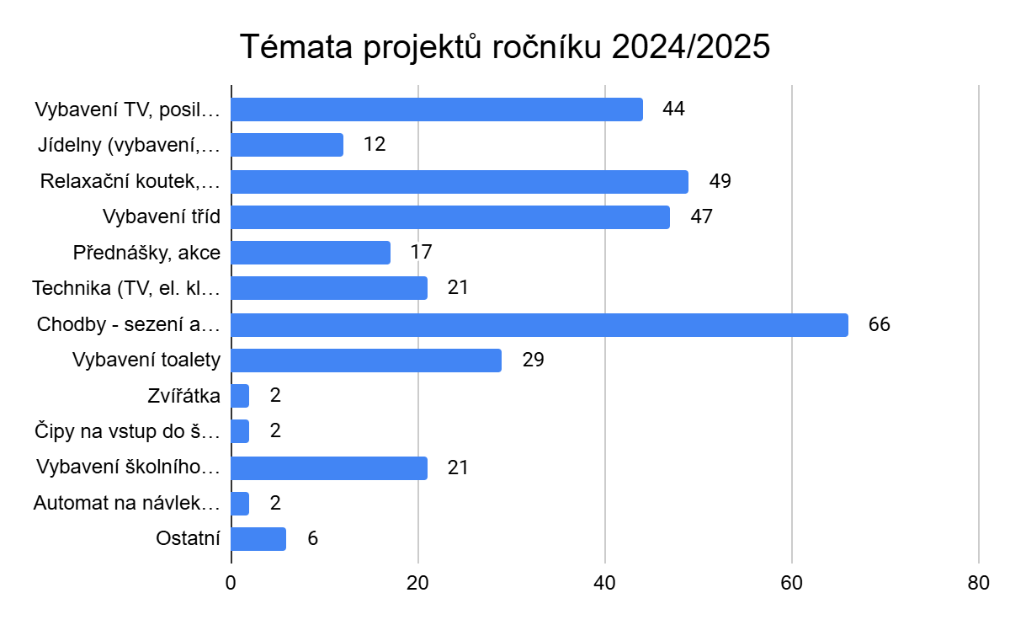
Vítězné projekty - 1. ročník

Slide 7
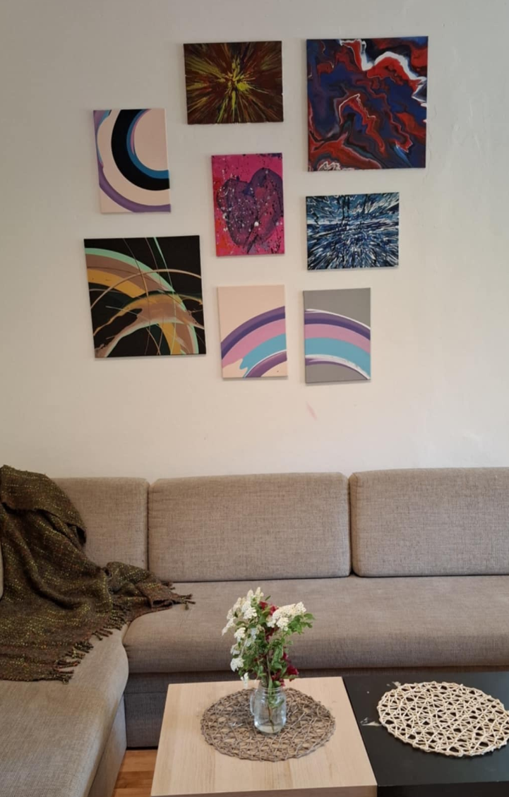
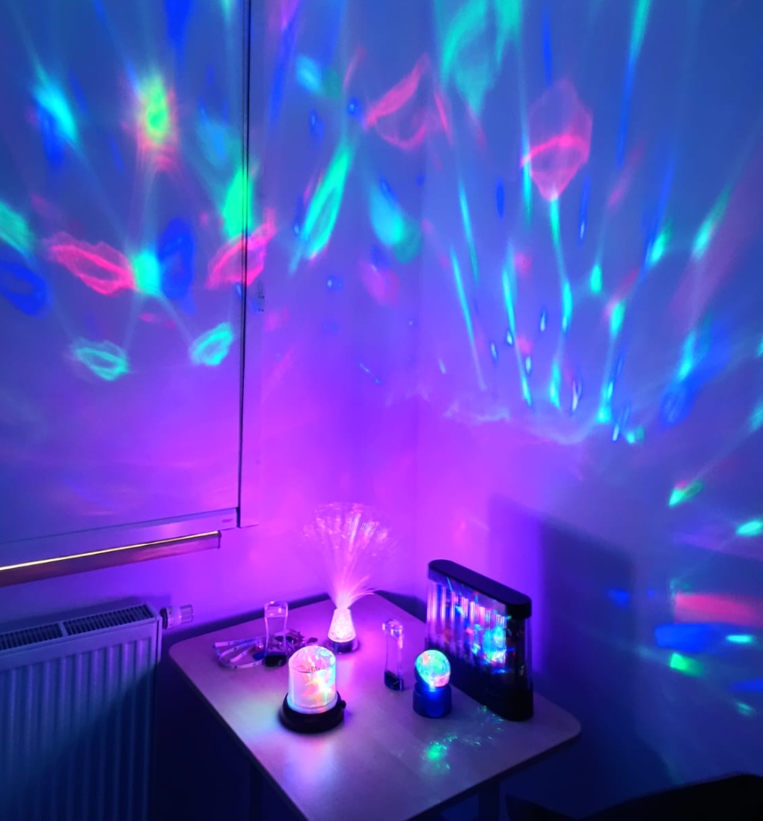
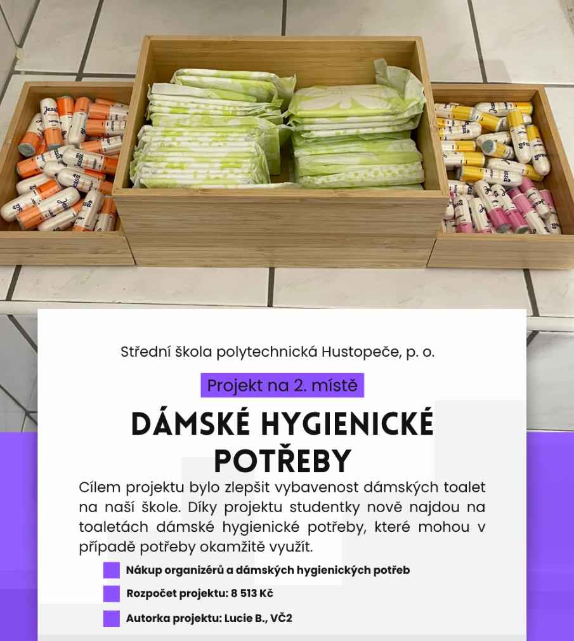
Vítězné projekty - 1. ročník

Slide 8
2. ročník 2025 - 2026
92 přihlášených škol (29 ZŠ, 1 DD - 95 participativních rozpočtů)
střední školy zřizované JMK - finance JMK
základní a střední školy zřizované obcemi - finance obce
36 000 Kč (osobní náklady, materiál, služby)
spoluúčast 0%
metodika Vylepši si školu + webová aplikace pro správu rozpočtu
online hlasování
školení školních koordinátorů participativních rozpočtů
metodická podpora v průběhu školního roku
všechny informace na jednom místě www.vylepsisiskolu.cz

Slide 9
www.vylepsisiskolu.cz

Slide 10
METODIKA
VYLEPŠI SI ŠKOLU

Slide 11



